Slide 1
調達仕入システム要件定義書
Salesforce画面、端末、各種マスタ

Slide 2
Salesforce画面の種類
■要件定義のポイント
・利用画面の種類をイメージする。
→今後各業務において、システムへ入力するイメージを想像できるように
・PC用画面は2種類あるためどちらの画面を使用するか決定

Slide 3
Salesforce画面の種類
画面種類 | 利用シチュエーション | 備考
Salesforce classic | SalesforceをPCで利用する際に使用する画面。 Salesforce classic→Lightning Experience のように画面が進化した従来版。 | Classic/Lightningのどちらを利用するか選択可能。データの見え方などから選択ください。
Lightning Experience | SalesforceをPCで利用する際に使用する画面。 Salesforce classic→Lightning Experience のように画面が進化した進化版。
Salesforce one | スマートフォン(android/iOS)アプリ。 Linghtning ExperienceなどのPCで利用する画面をそのまま表示するのではなく、見やすさなどを重視したSalesforce社が提供するアプリ。 | 見え方は固定。
つながる君♪ | 緑屋情報システムが開発した画面。android端末用のアプリケーション。 バーコードを利用した業務、端末で撮影した写真とSalesforceに連携する業務に利用する。 | 画面作成には開発コストがかかる。
【2018/11/5】要件定義
PC画面はLightning Experience
を採用することに決定した。

Slide 4
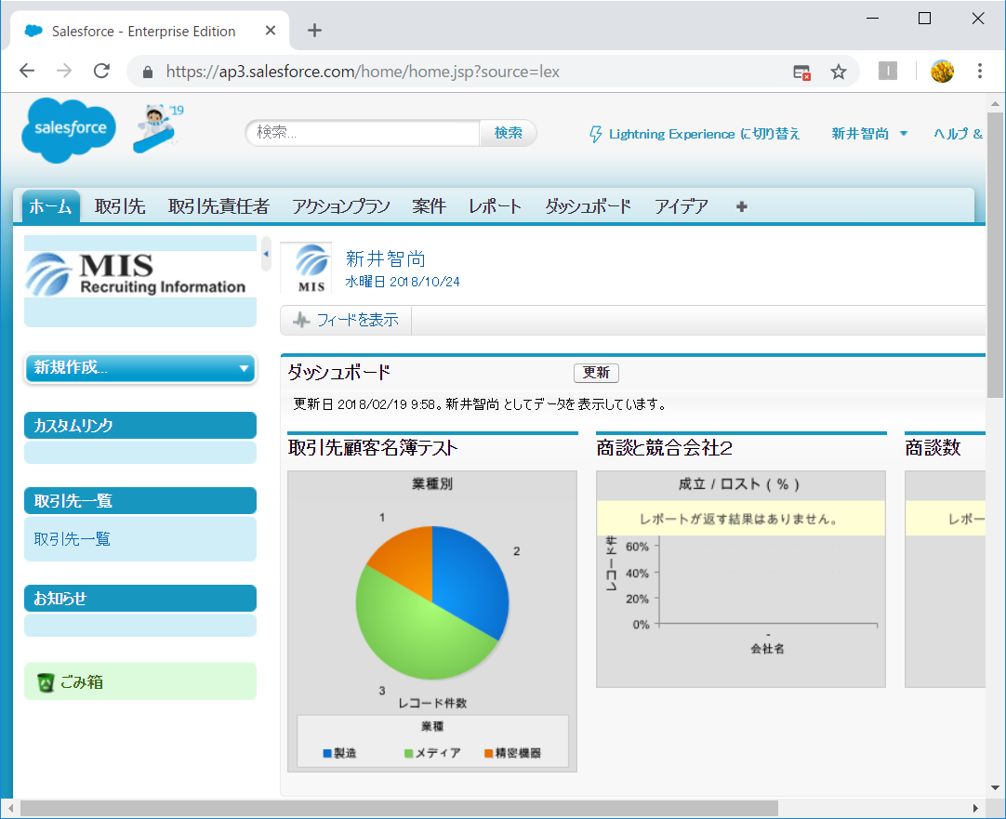
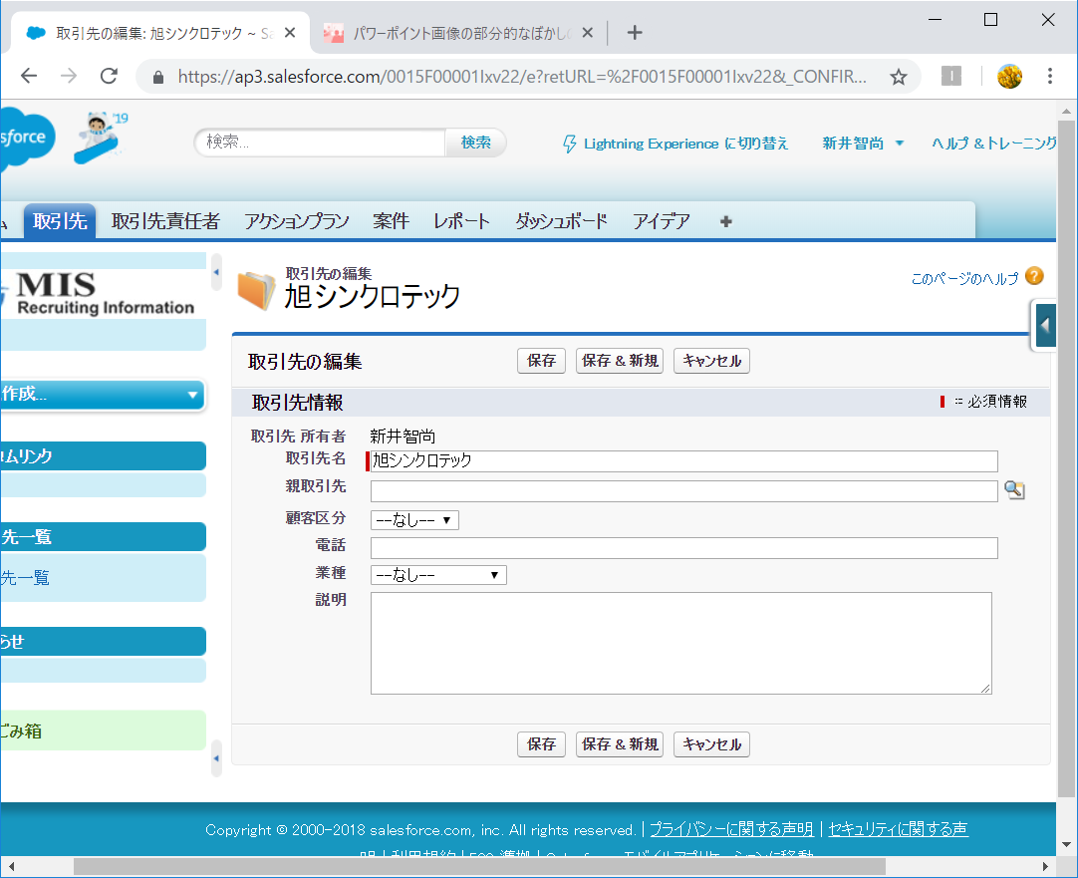
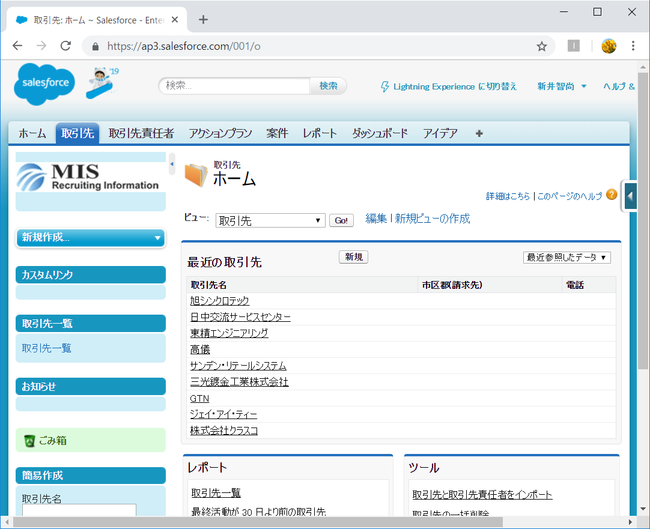

Salesforce画面の種類
Classic画面
機能選択時
タブ(機能群)
入力・変更画面

Slide 5
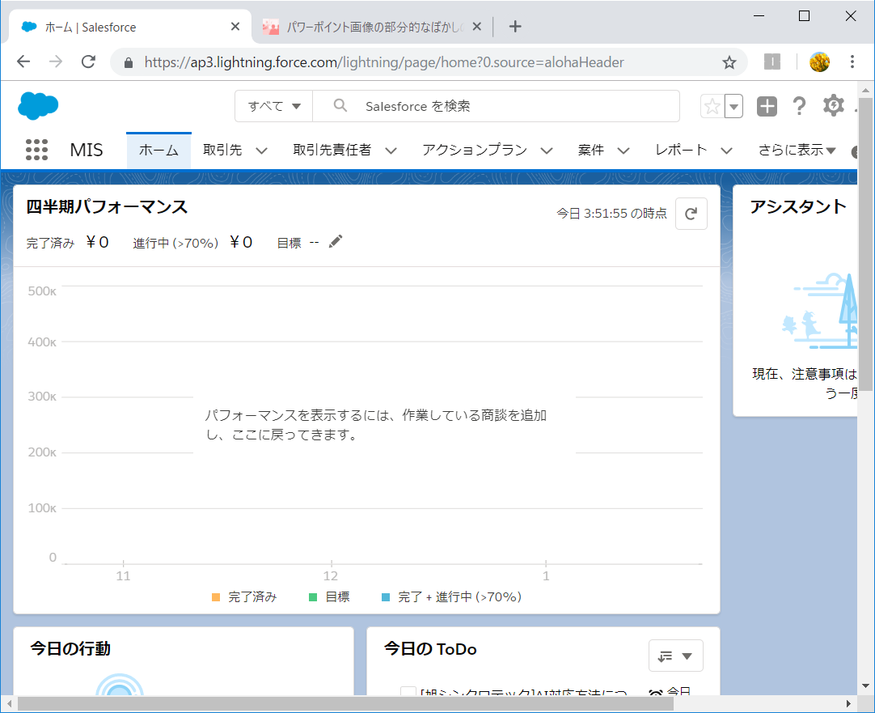
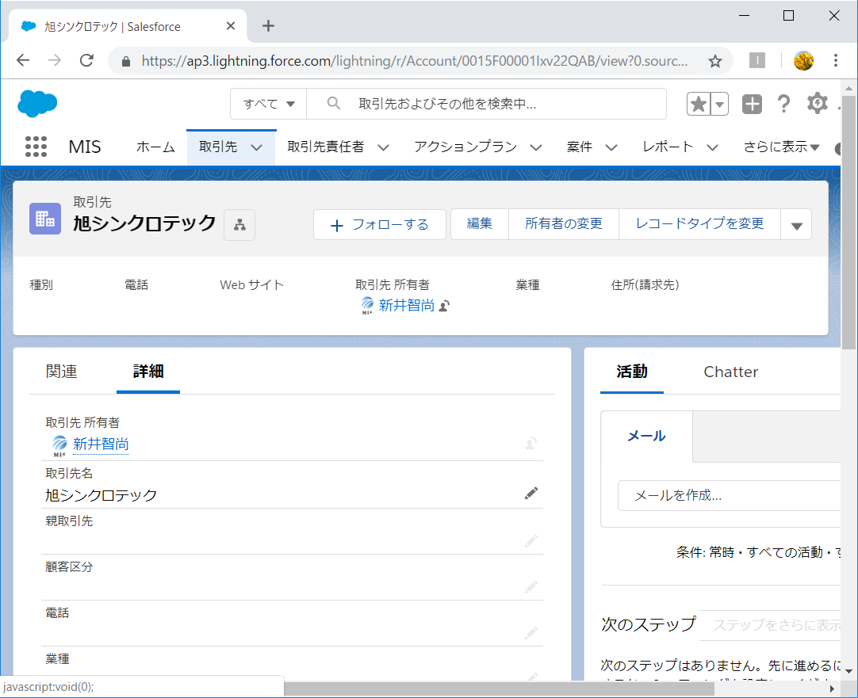
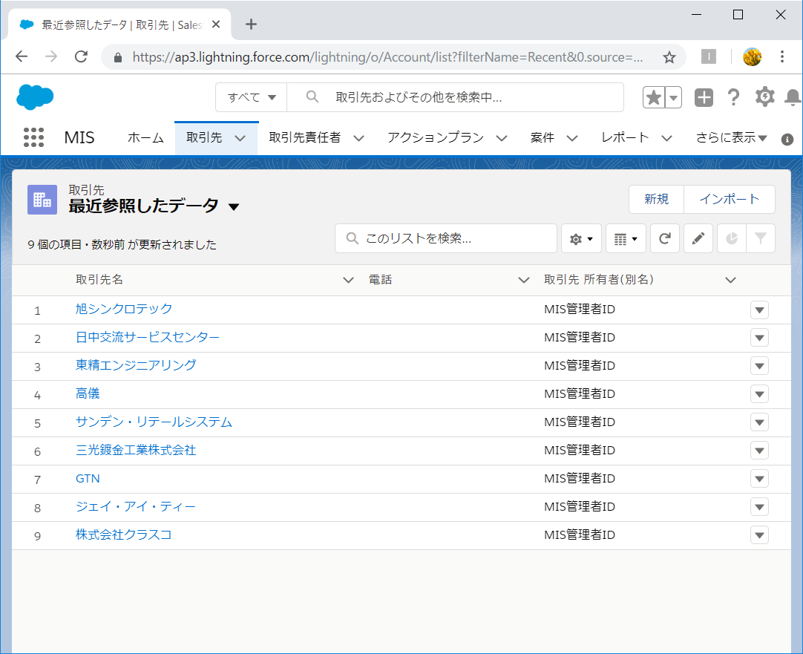

Salesforce画面の種類
Lightning Express画面
機能選択時
タブ(機能群)
入力・変更画面

Slide 6
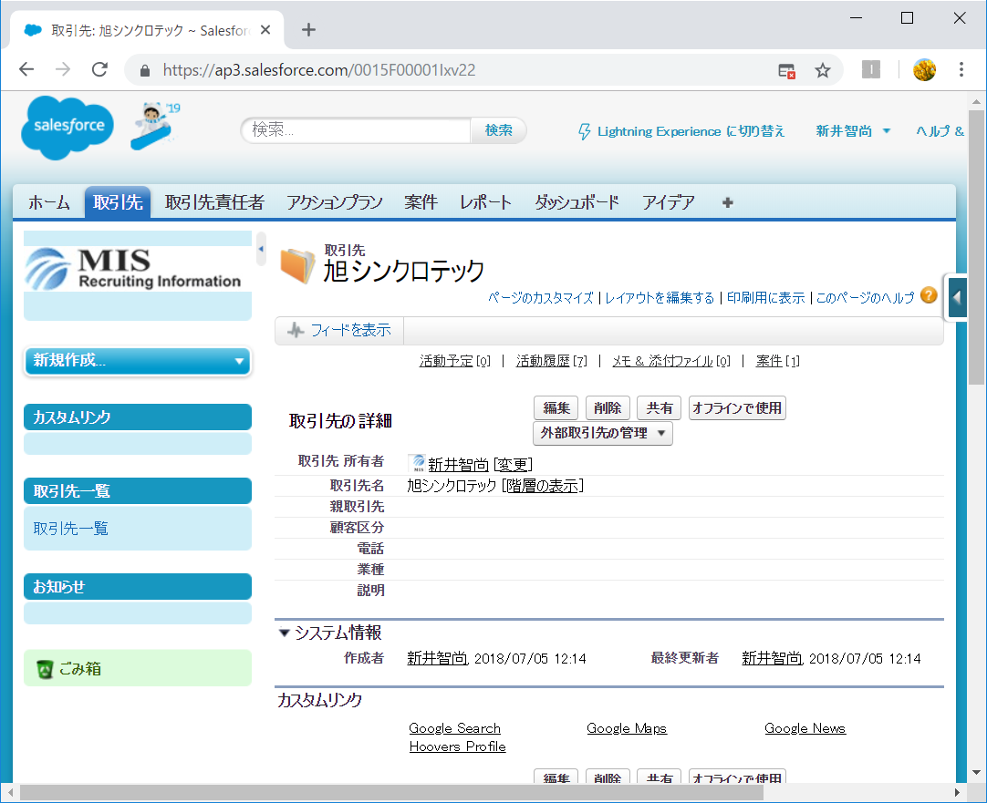
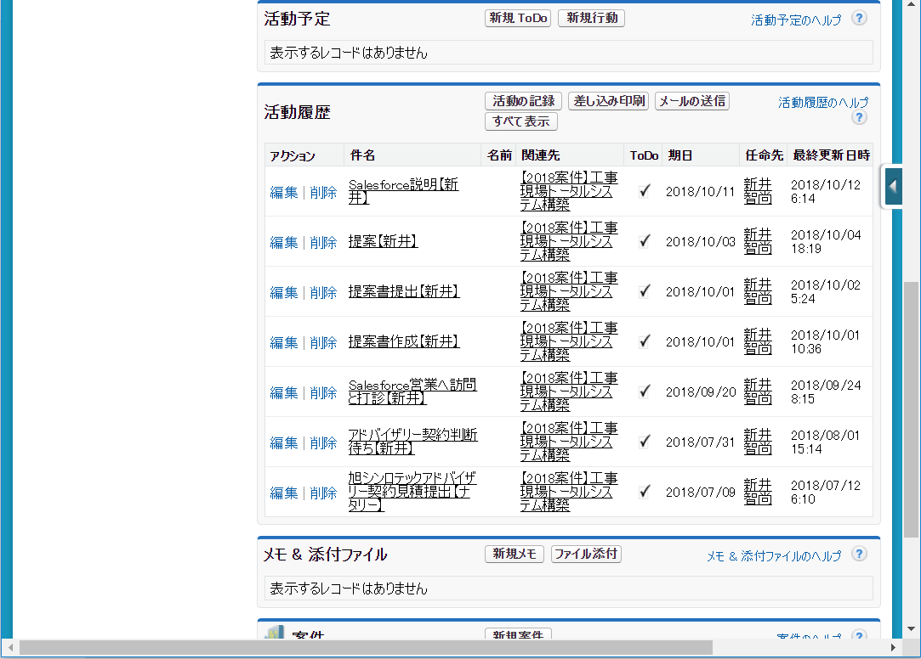
Salesforce画面の種類
Lightning Express画面とClassic画面の大きな違いは、閲覧している情報に関連する情報がClassic画面は画面下部に表示され、Lightning Expressはページを切り替えて確認する点。
特にどちらでも問題ない場合は今後の機能拡張を鑑みLightning Express画面を推奨。
スクロールが嫌か？画面切り替えが嫌か？

Slide 7
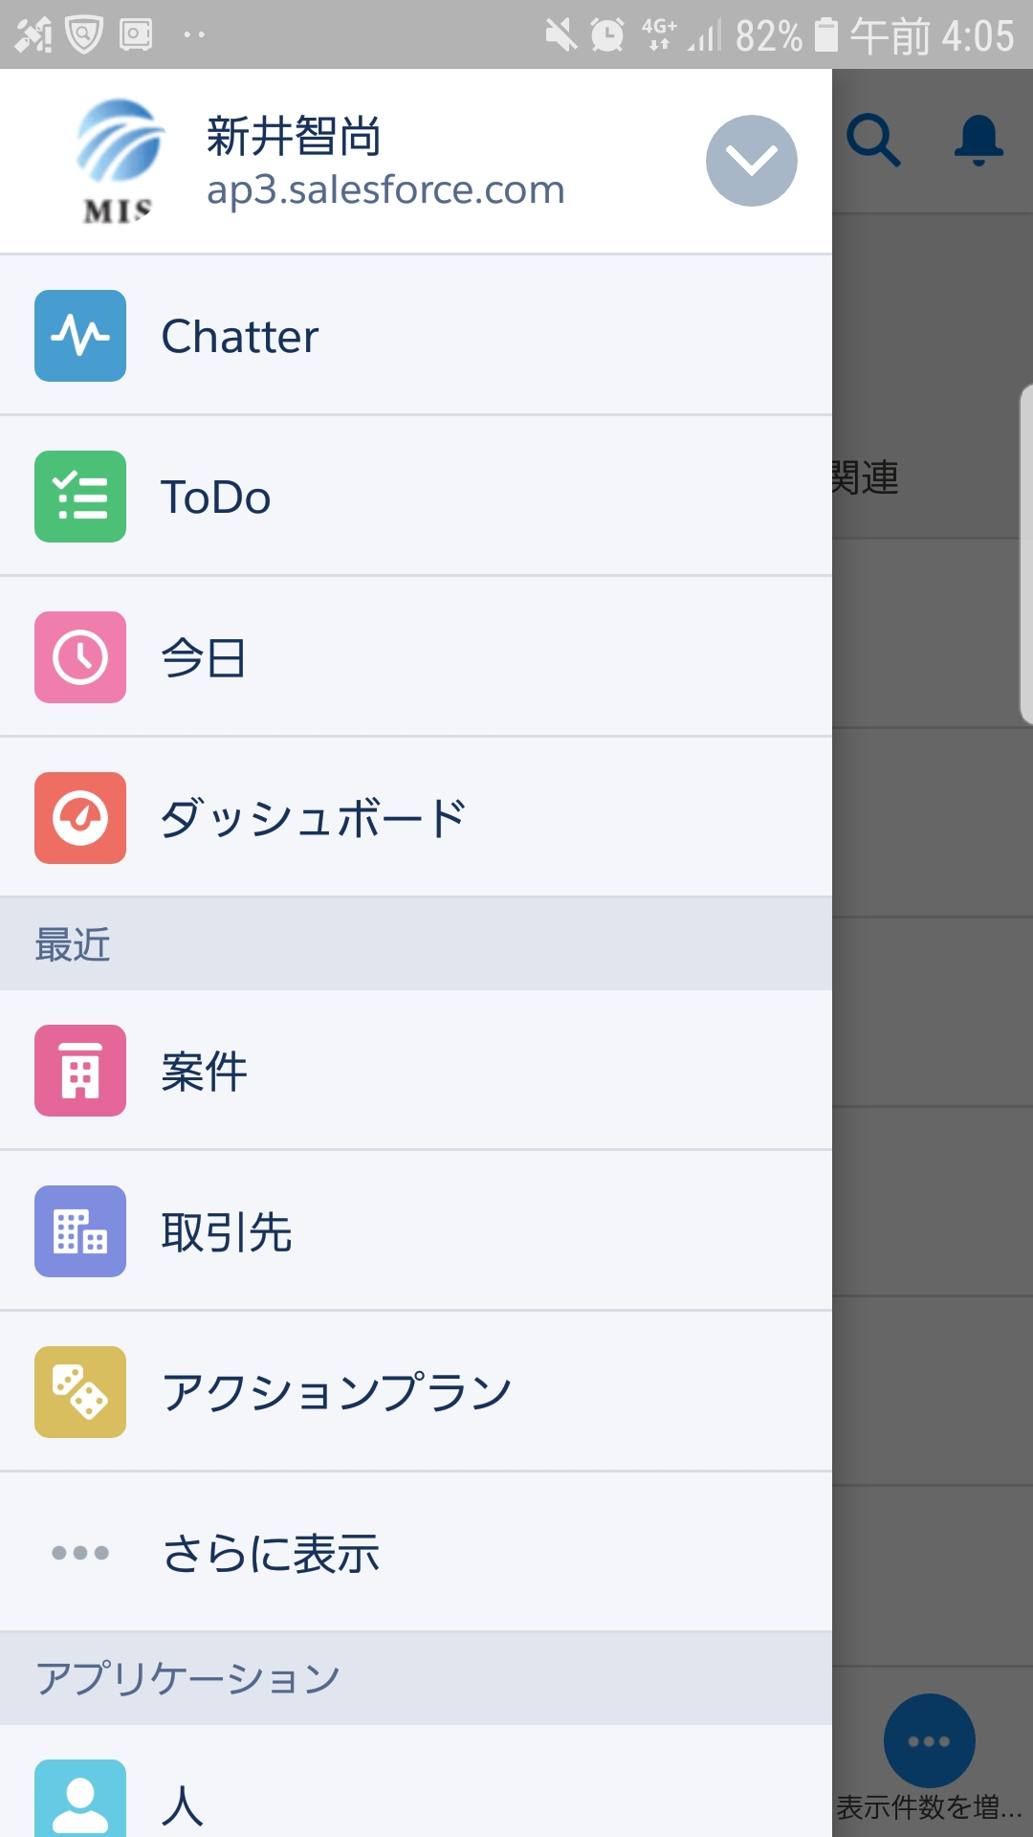
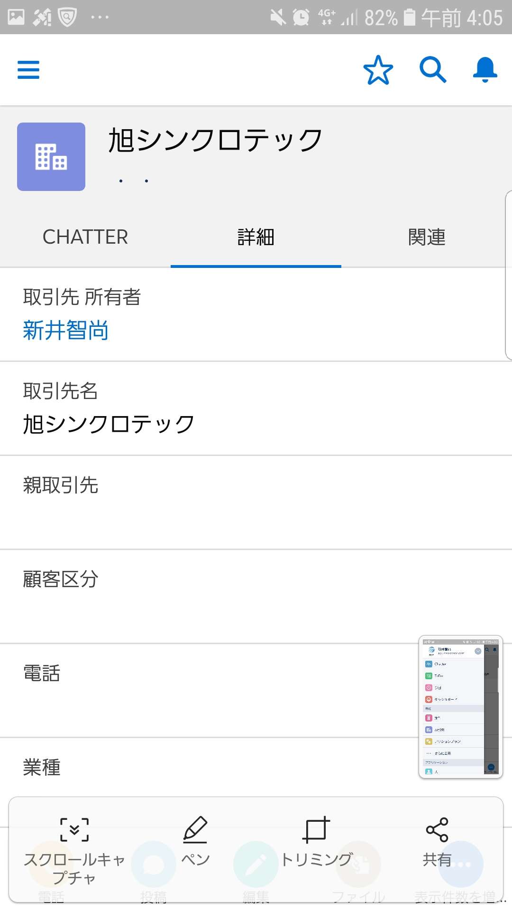
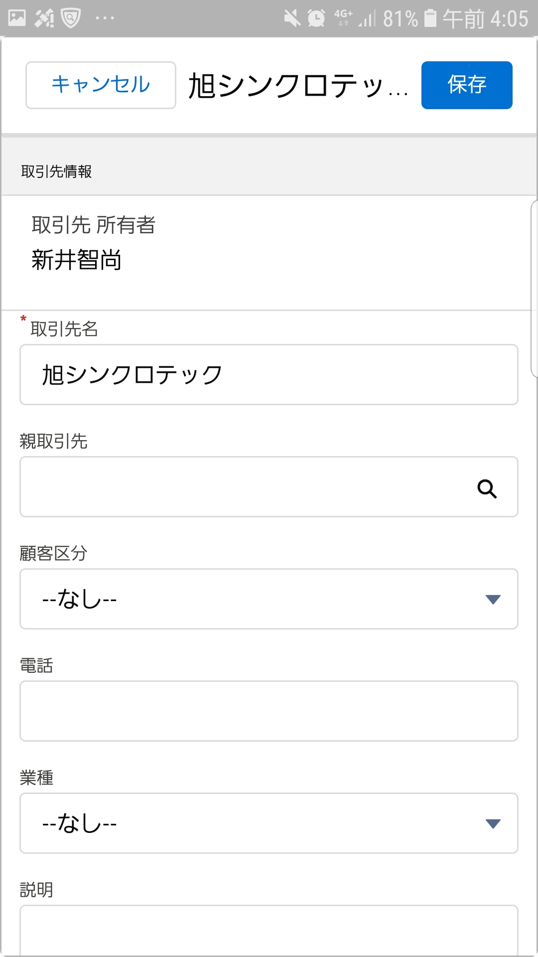

Salesforce画面の種類
SalesforceOne画面
メニュー
照会画面
変更画面

Slide 8
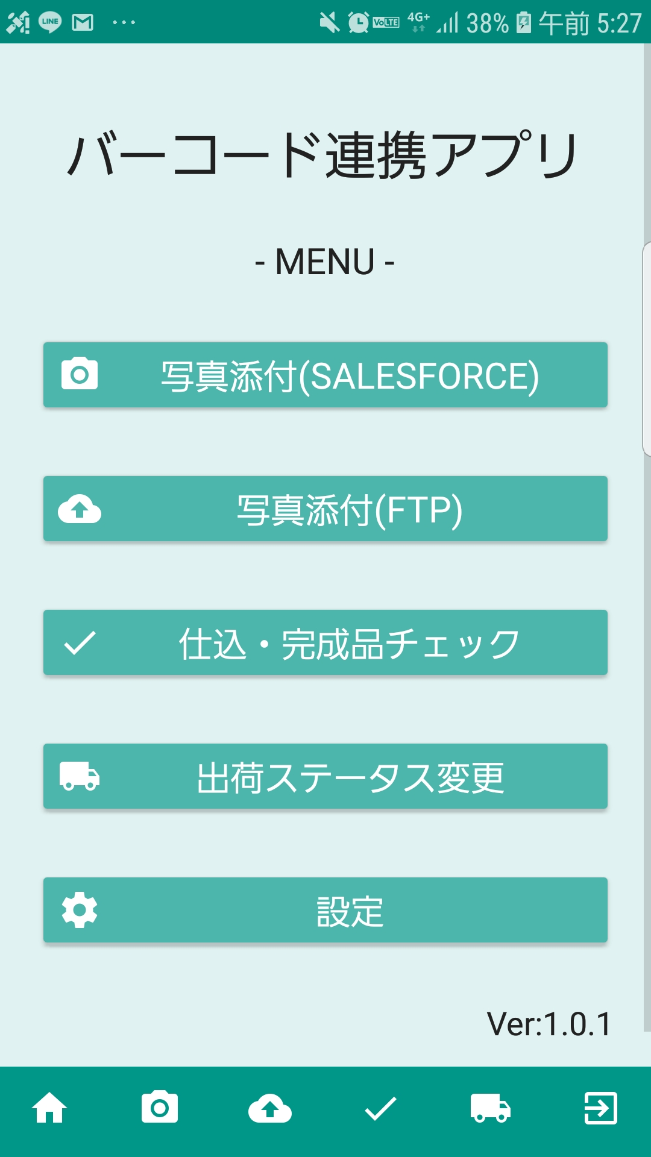
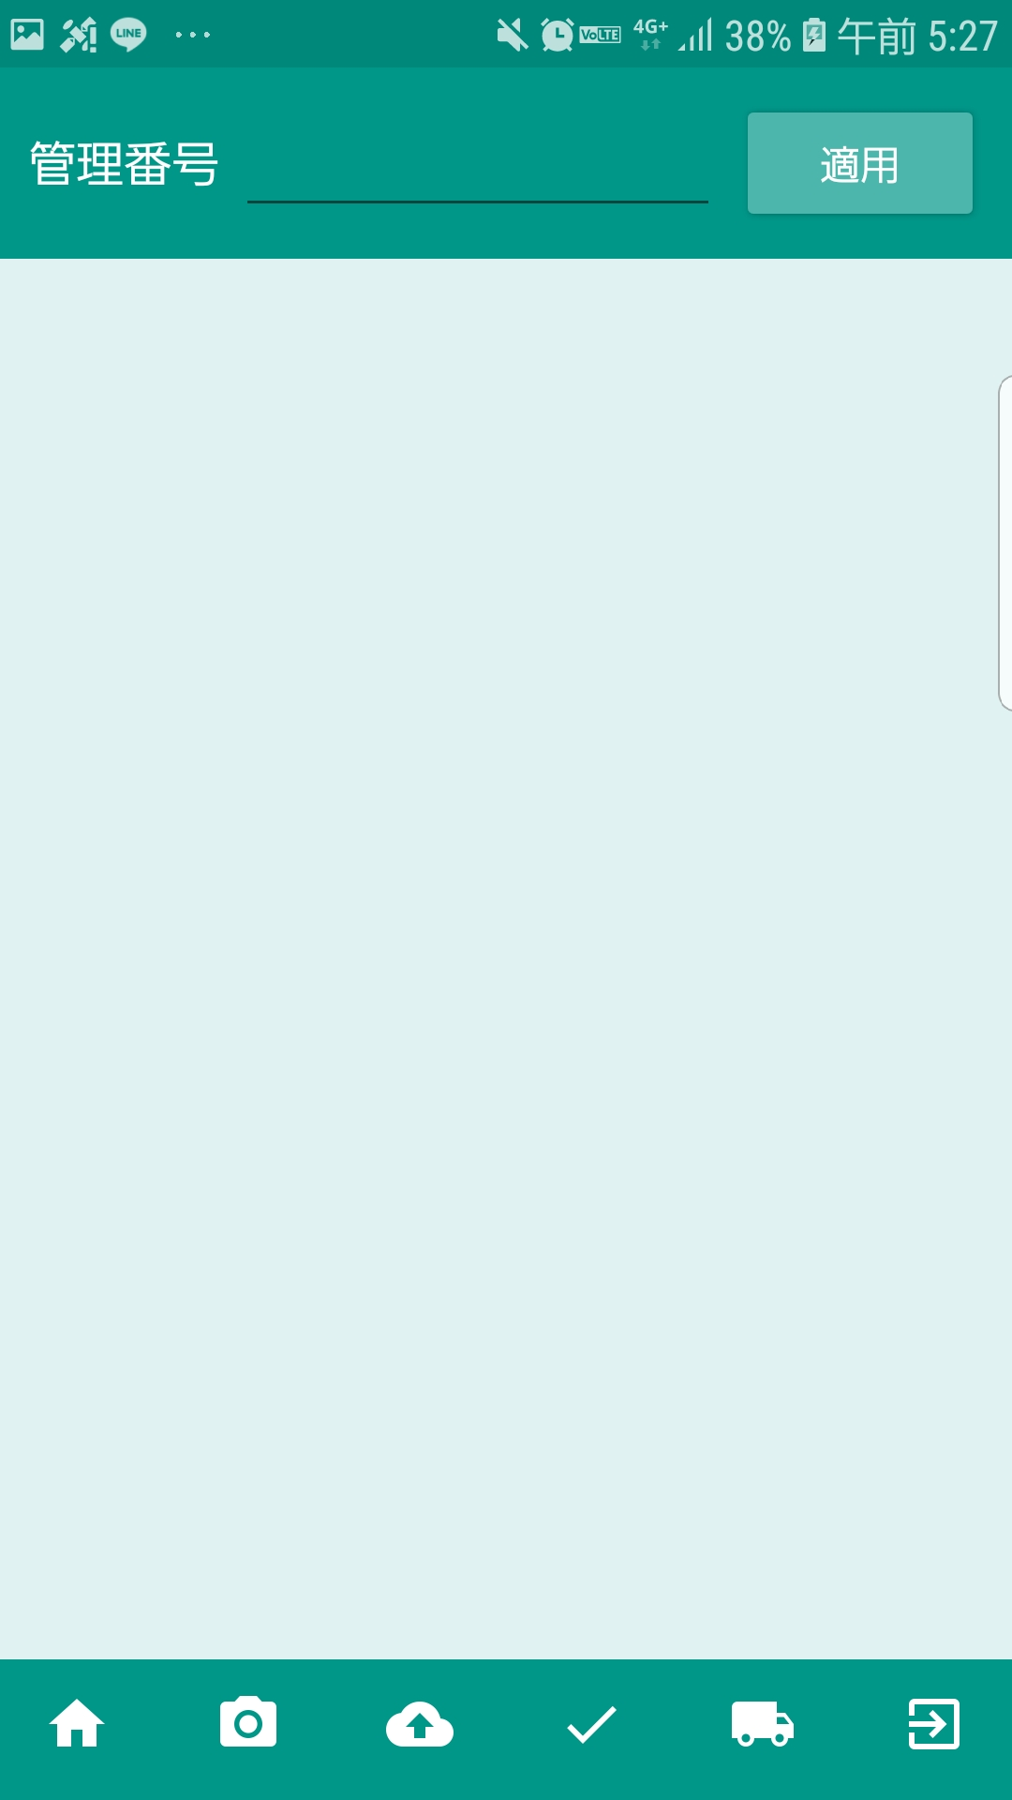

Salesforce画面の種類
つながる君♪画面
メニュー
処理画面

Slide 9
各種マスタ
■要件定義のポイント
・マスタとは何かの理解
・マスタにするものしないものの決定
・各種マスタの管理項目決定
・マスタを登録するフロー

Slide 10
マスタデータとは
マスタ
トランザクション
主に企業が社内向けや業務向けなどで構築する情報システムにおいて、製品や顧客や会計など多くのデータベースで共通となる、基本的な情報のこと。※製品マスター、顧客マスターなど・・・
業務に伴って発生した出来事の詳細を記録したデータのこと。“transaction”とは「(商)取引」の意味。
トランザクションデータにマスタデータが連携する。
マスタデータを作成するメリット
1.顧客の住所などが変更になったときに、一回の修正ですべてのトランザクションデータが変更される。
※半面、当時の住所をトランザクションデータに保持しておきたい場合はマスタ化はデメリットとなる。
2.「顧客Ａ」「顧客A」(※Aの全角半角の違い)など入力の仕方によって全く別のデータになるのを防ぐ
3.マスタデータごとにシステム制御することが可能(※この商品は調達時に上長承認が必要等)

Slide 11






調達仕入システムにおけるマスタデータ
調達情報全体を管理するデータベース。
見積依頼先や各種日付、ステータスを管理。
ユーザ
施主・仕入先等関連企業を管理
取引先
ヘッダステータスにて注文全体を管理
・承認前・承認済・見積依頼中
・仕入先決定・注文済・全数納入済
・請求済 等・・・
調達
ヘッダ
関連企業の担当者を管理。
各メール配信先となる。
明細ステータスにて部材別ステータスを管理
・注文前・注文済・部分仕入・全数仕入
等・・・
取引先
責任者
ポイント①
御社と仕入先の情報共有
請求書照合画面
調達
明細
見積
回答
ポイント③
請求内容確認簡素化
OCRリーダーにて仕入先からの請求書を読み、支払予定金額とのチェックを行う。
見積入力
仕入先
調達明細に対して見積依頼を受けた仕入先は見積回答情報を入力する。
購買部門
【2018/11/5】要件定義
場所マスタは工番に紐づくため
工番マスタを追加
部材
マスタ
在庫
管理
仕入
履歴
仕入画面
入出庫画面
工番
マスタ
場所
マスタ
GPS＋階数情報も付与した形で管理可能とする。
スキャンした調達番号から注文済部材を検索し、検品処理＋入庫処理を行う。
使用した場合の出庫処理や入力ミスの修正などにて使用。
現場担当
施工現場のマスタ
※要件定義時不要と判断する可能性あり
ポイント②
確実な検品と在庫管理

Slide 12
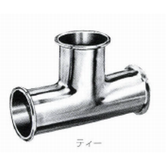


各マスタの位置づけ
マスタ名 | 内容 | 更新者
ユーザ | Salesforceにログインするユーザを管理するマスタ。 管理項目の追加等が可能であり、上長がだれかなどを定義することも可能。 Salesforceにログインしないが、調達責任者などの立場になる人物がいる場合は本ユーザマスタではなく別個にAST社員マスタなどを作成する必要がある。 | システム管理者
取引先 | 取引先(企業)の情報を管理するマスタ。 管理項目の追加等が可能であり、独自の情報を管理することも可能。 | WHO？ →購買G
取引先責任者 | 取引先に所属する担当者の情報を管理するマスタであり、取引先とは1:Nの関係になる。 | WHO？ →購買G
部材マスタ | 仕入先とやり取りする部材のマスタ。 在庫管理対象となる部材のマスタ。 配管(部材から製造)も部材マスタに登録しておき、在庫管理対象とする。 | WHO？ →購買G
場所マスタ | 現場での在庫管理を行う際に登録する「現場」のマスタ。 客先や配管製造会社など在庫管理されるべき場所すべてを登録する必要あり。 その「現場」のどこにあるのかは、入庫時に登録されるGPS情報より特定可能。 | 各現場担当者
【2018/11/5】要件定義
更新者決定
【2018/11/5】要件定義
配管は在庫管理対象外とすること
に決定したため削除
部材A
部材B
配管A

Slide 13
各マスタの管理項目
ユーザ
項目名 | 使用用途 | 他DBを参照
ユーザ名 | ユーザのログインID。
名前 | ユーザの名前。
メールアドレス | 取引状況がXXXになったらメールで連絡するなど、アクセス先になるアドレス。
プロファイル | 組織上の部門をグルーピングする。このグルーピングされた括りで、画面レイアウトやデータベースや項目に対するアクセス権限を定義することが可能。 ※現時点の案は「購買部門」「社外ユーザ」の二つで、今後増加する予定。
その他Salesforce標準機能で準備されている項目は必要に応じ説明

Slide 14
各マスタの管理項目
取引先
項目名 | 使用用途 | 他DBを参照
取引先名 | 取引先の正式名称
取引先区分 | 「施主」「仕入先」「協力会社」←配管製造と施工の会社を分けるか？
郵便番号 | 郵便番号
住所 | 建物のビル名や階数までの住所
電話番号 | 電話番号
親取引先 | 親子関係がある場合に親会社を設定 ※請求書をまとめるなどの場合に利用する。つかわなくてもよし
GoogleMap | 住所に対するGoogleMAPでの表現
備考 | 取引先に対しての注意事項や特別取引次項などの設定
AST担当者 | 各取引先に対するAST側の担当者 ※施主の場合は営業担当者？仕入先は担当者はいる？ | ユーザ.名前
取引先ID | オービックで管理している取引先IDを連携する
【2018/11/5】要件定義
施主と協力会社はSTEP1対象外のため区分設定なし
【2018/11/5】要件定義
親にまとめて支払うことは無いため項目削除
【2018/11/5】要件定義
住所から自動的にマップ表示されるため不要
【2018/11/5】要件定義
オービック連携を考慮して項目追加

Slide 15
各マスタの管理項目
取引先責任者
項目名 | 使用用途 | 他DBを参照
取引先名 | 担当者が所属する取引先 | 取引先.取引先名
担当者氏名 | 取引先に属する担当者名
部署 | 担当者が所属する部署
役職 | 担当者の役職
郵便番号 | 郵便番号
住所 | 建物のビル名や階数までの住所
電話番号 | 電話番号
メールアドレス | メールアドレス

Slide 16
各マスタの管理項目
【2018/11/5】要件定義
部材は資材に呼び方を変更する
資材
※仕入先に発注する部材はもちろんだが、配管も在庫管理するため本マスタで定義する。「部材」という名称で良いか？
項目名 | 使用用途 | 他DBを参照
資材コード | 資材が一意となるコード。 ※仕入先又は支給先からの納品書には本コードのバーコード又はQRを印字してもらう
資材名→品名 | 支給先・仕入先とやり取りを行う資材の名称
識別コード | JANとかEANとか業界統一コードなどがあれば
型番 | 型番があれば
標準価格 | 標準原価として利用するもよし、発注する際の参考価格としてもよし
数量単位 | どのような数量で発注(支給)するか定義
サイズ・重量→サイズ | 参考情報→サイズ
備考 | その他注意事項等の記載
規格 | 資材の規格
材質 | 材質
最小数量発注数 | 1回で発注(支給)できる最小数量
【2018/11/5】要件定義
不要項目は削除し、必要項目を追加

Slide 17
各マスタの管理項目
場所
項目名 | 使用用途 | 他DBを参照
場所コード | 場所が一意に特定できるコード
場所区分 | 「施工現場」「配管製造先」「XXX」など場所の区分
場所名 | 場所の名前
郵便番号 | 郵便番号
住所 | 建物の住所
電話番号 | 電話番号
工事番号 | 工事番号
【2018/11/5】要件定義
場所マスタは工番に紐づくため
工番を追加

Slide 18
マスタ管理フロー
■マスタ更新フロー
システム
処理
マニュアル
処理
自動処理
分岐条件
帳票
ファイル
他フロー
連携
マスタ
申請部署
1.1
マスタ登録
必要な場面
1.2
マスタ申請書
作成&申請
1.7
マスタ登録
受領
1.8
各種処理
承認先
→業務部
1.3
マスタ申請書
確認
NO
1.7
マスタ登録
受領
登録OK
YES
マスタ管理者
マスタ申請が重要なのは「2重入力」「誤った情報の登録」を防ぐため。その確認をだれがやるか？
1.4
マスタ申請書
受領
1.5
マスタ登録
1.6
マスタ登録
連絡
システム
各種マスタ

